Slide 1

Топырақтың
құрамы мен құрылымы

Slide 2
ТОПЫРАҚ - литосфераның жоғарғы әуе қабатымен байланысатын қабат, бүкіл биосферадағы тіршіліктің тірегі. Топырақ ғасырлар бойы топырақ түзуші факторлардың үздіксіз әрекетінен пайда болған табиғаттың ерекше табиғи, әрі тарихи денесі. Топырақ - бұл Жердің өсімдік өсетін үстіңгі қабаты. Топырақ бойында құнарлылық қасиеті, яғни өсімдіктерді сумен, басқа да қоректік элементтермен қамтамасыз ететін қабілеті болады.

Slide 3
құмды
құмдақ сазды
Механикалық құрамы бойынша топырақ
саз топырақ болып бөлінеді

Slide 4
қоңыр топырақ
қара топырақ
қыртысты күлгін топырақ
Жасы мен генезисі бойынша
ормандық сұр топырақ
күрең топырақ,
т.б. болып бөлінеді
батпақты топырақ

Slide 5
Топырақтың құрамы:
Қатты бөлігі – минералды
және органикалық қалдығы
Сұйық бөлігі –
органикалық және
минералды қосындылары
бар су
Тірі бөлігі –
тірі организмдері
Газды бөлігі - ауа

Slide 6
Топырақтың құрылымы:
Құрылымды топырақ-
түйіршіктерінің көлемі
10 мм-ге дейін болса,
топыраққа ауа, су оңай
өтіп, өсімдіктің өсуіне
қолайлы жағдай туады
Құрылымсыз топырақ –
түйіршіктері ұсақ,
құнарлы болмайды.
Қар суы сіңбей, сай-
салаға ағып кетеді.

Slide 7
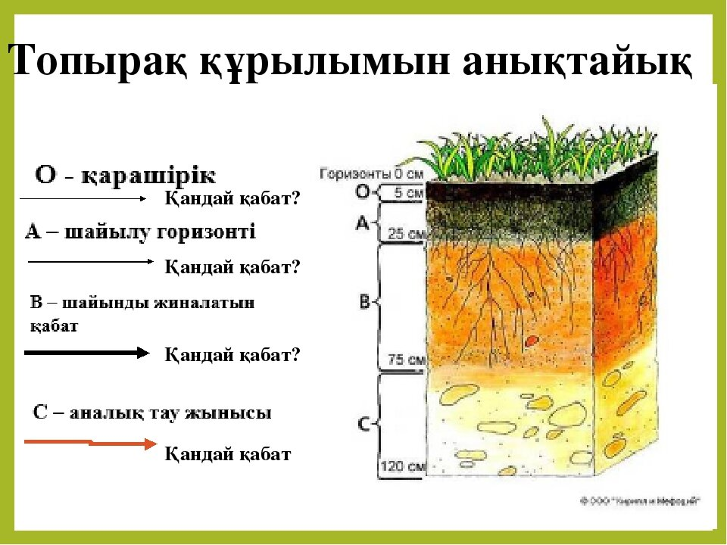

Slide 8
Топырақ жамылғысы
Қара топырақ
(Солт. Қазақстан обл.,
Қостанай,Ақмола обл.,
Ақтөбе, Павлодар,
Батыс Қазақстан)
Қара қоңыр топырақ
(Орталық Қазақстан,
Каспий маңы ойпаты,
Шығыс Қазақстан
жазықтары)
Қара сұр топырақ
(Шөл және шөлейт
аймақтарда)

Slide 9
